Slide 1
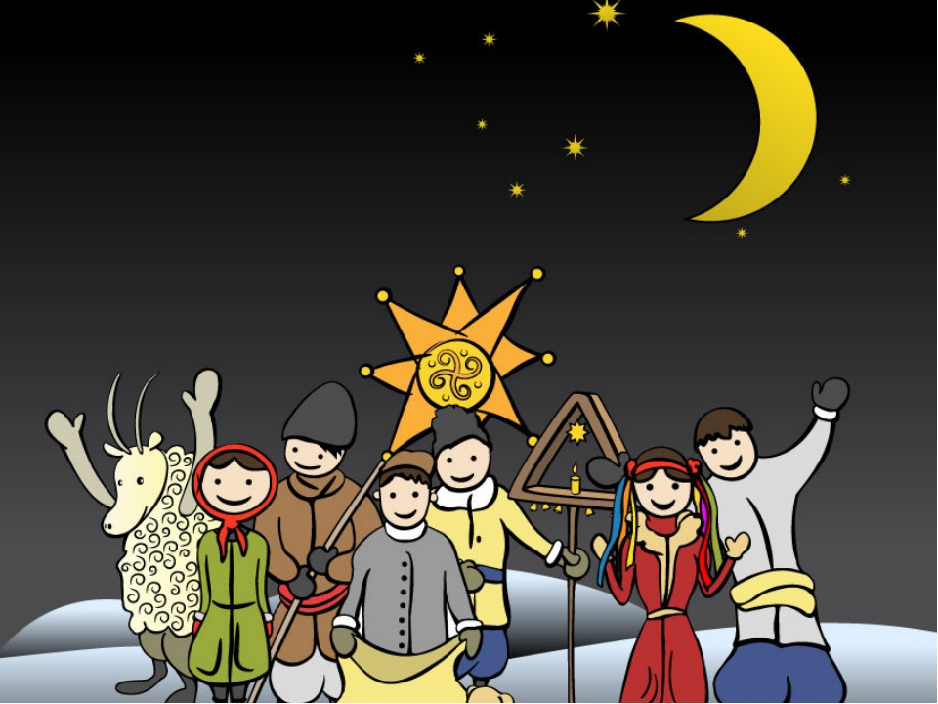
Колядки

Slide 2
Колядки (коледовки, колядные песни) — календарные обрядовые песни, исполняемые преимущественно во время ритуальных обходов по домам (колядовании).

Slide 3
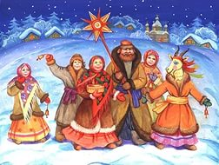
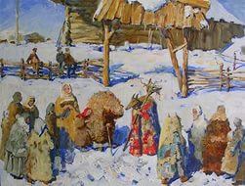

Slide 4
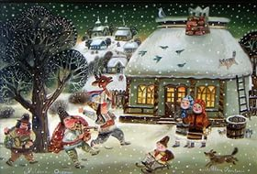

Slide 5
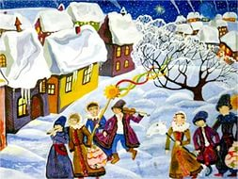
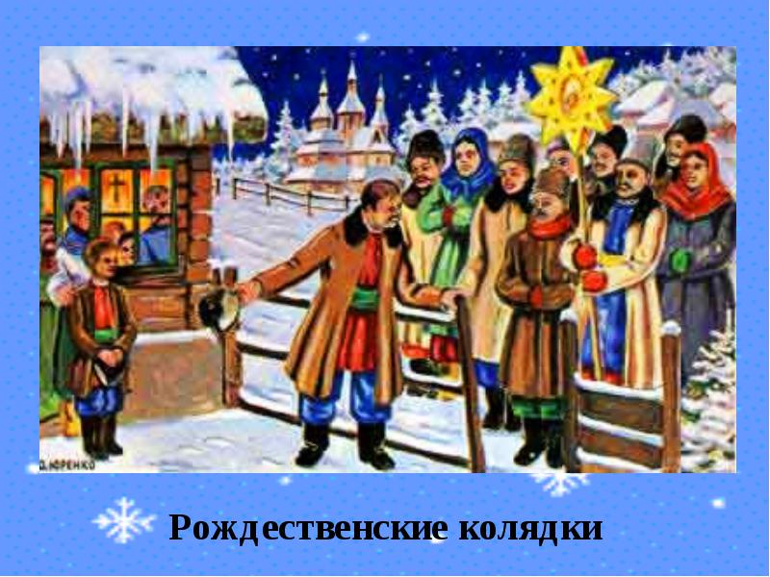
Люди ходили по домам и пели песни, выражали хозяину дома пожелания всяких благ, русские колядки отличаются серьёзностью и задушевностью.

Slide 6
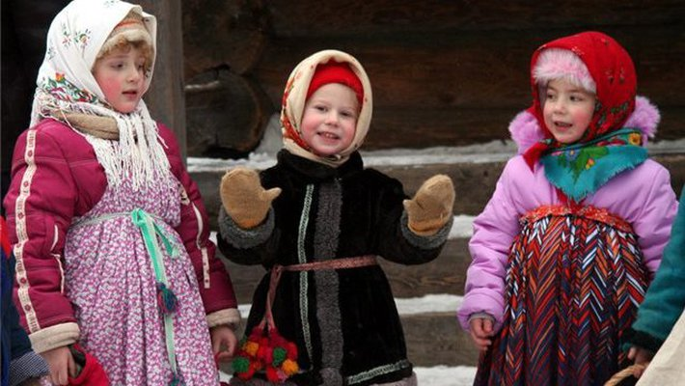
Дети одевали маски козы, коня, журавля, трёх королей, ходивших со звездой

Slide 7
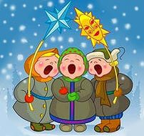
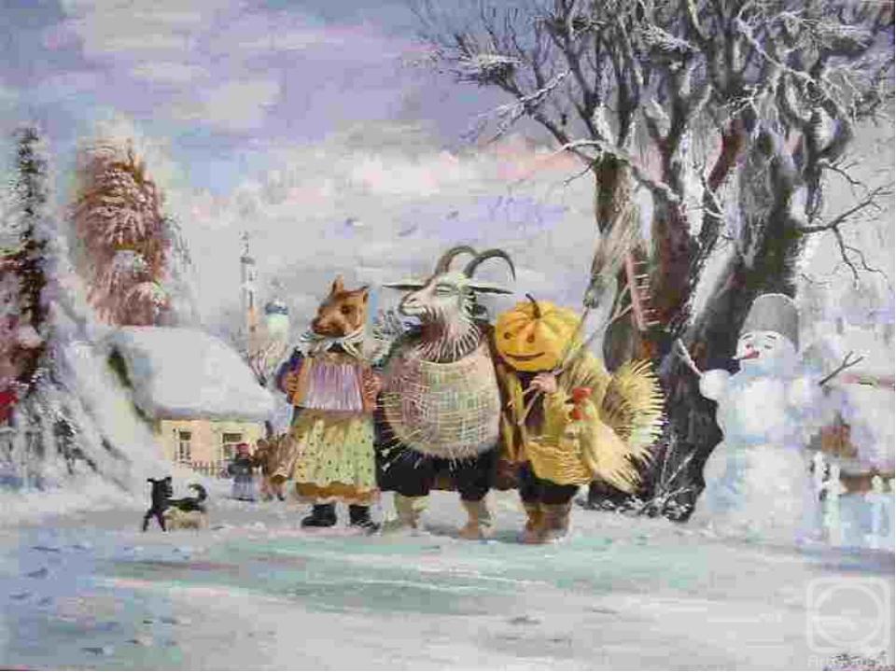

Slide 8
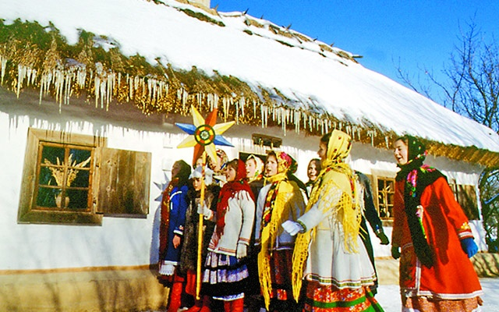
Во время шествия по селу колядники пели, пританцовывали под музыку, звонили в колокольчик; очень шумно вела себя процессия ряженых

Slide 9
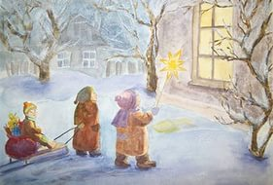
Подойдя к дому, колядники становились под окном или во дворе и окликали хозяина.

Slide 10
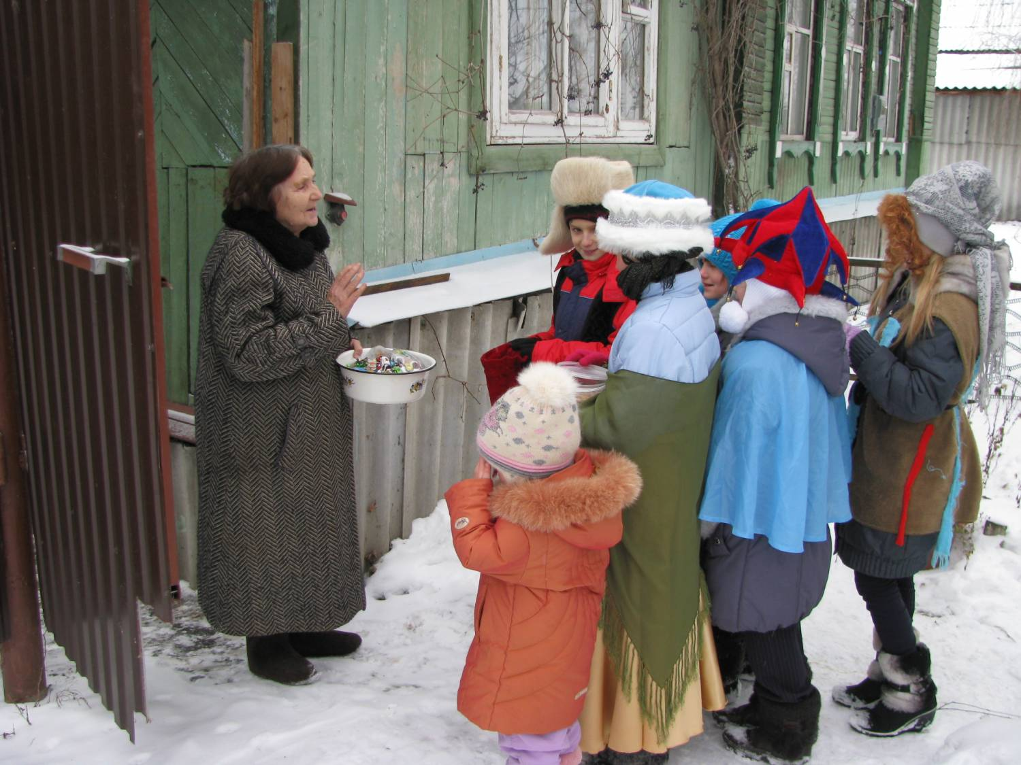
Хозяин одаривал колядовщиков

